Slide 1
第4节 多普勒效应及其应用

Slide 2
回顾旧知
1、声音是如何产生的？
物体的振动
2、音调的高低与振动的频率有什么关系？
音调高 振动频率大
音调低 振动频率小

Slide 3
演示一：注意听声音除音量大小以外的变化。
总结：靠近时音调变高，远离时音调变低。

Slide 4
演示二：注意听声音除音量大小以外的变化。
总结：靠近时音调变高，远离时音调变低。

Slide 5
一、多普勒效应:
现象：由于波源和观察者之间有相对运动，使观察者接收到的频率发生变化的现象。
波源的频率：单位时间内波源发出完全波的个数。
接收到的频率：观察者在单位时间内接收到完全波的个数。
v

Slide 6
1、观察者与波源都不动
总结：观察者接收到的频率等于波源的频率.

Slide 7
2、波源不动,观察者向波源靠近
总结：观察者接收到的频率大于波源的频率.

Slide 8
3、波源不动，观察者向波源远离。
总结：观察者接收到的频率小于波源的频率.

Slide 9
4、观察者不动，波源向观察者靠近。
总结：观察者接收到的频率大于波源的频率.

Slide 10
5、观察者不动，波源向观察者远离。
总结：观察者接收到的频率小于波源的频率。

Slide 11
波源的运动情况 | 观察者运动情况 | 频率的关系
波源静止 | 观察者静止 | 观察者接收频率 | 等于 | 波源的频率
波源静止 | 观察者朝着波源运动 |  | 大于
波源静止 | 观察者远离波源运动 |  | 小于
波源朝着观察者运动 | 观察者静止 |  | 大于
波源远离观察者运动 | 观察者静止 |  | 小于

Slide 12
小结：
1、多普勒效应：观察者与波源靠近时频率变大，观察者与波源远离时频率变小
2、在多普勒效应中，波源的频率是不改变的，只是由于波源和观察者之间有相对运动，观察者感到频率发生了变化。
3、多普勒效应是波动过程共有的特征，不仅机械波，电磁波和光波也会发生多普勒效应。

Slide 13
水波的多普勒效应

Slide 14
水波的多普勒效应

Slide 15
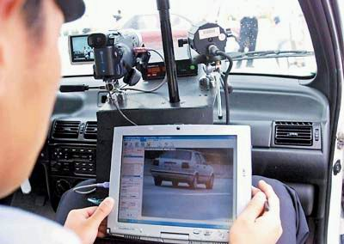
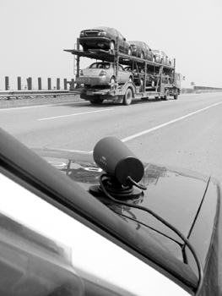
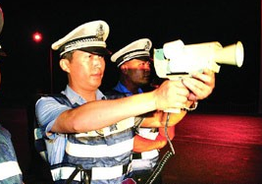
二、多普勒效应的应用

Slide 16
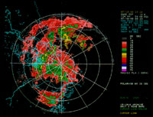
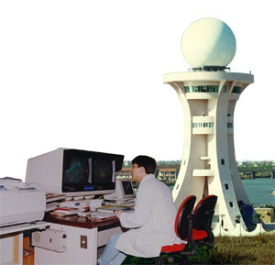
多普勒天气雷达

Slide 17
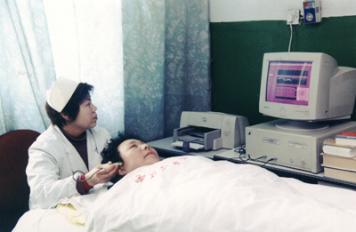
多普勒颈脑血液测速仪

Slide 18
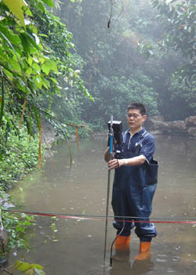
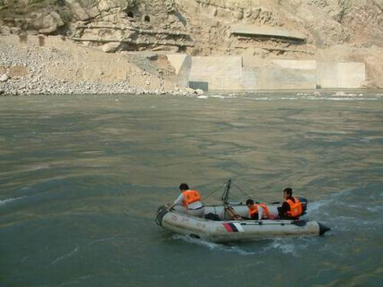
多普勒水流测速仪

Slide 19
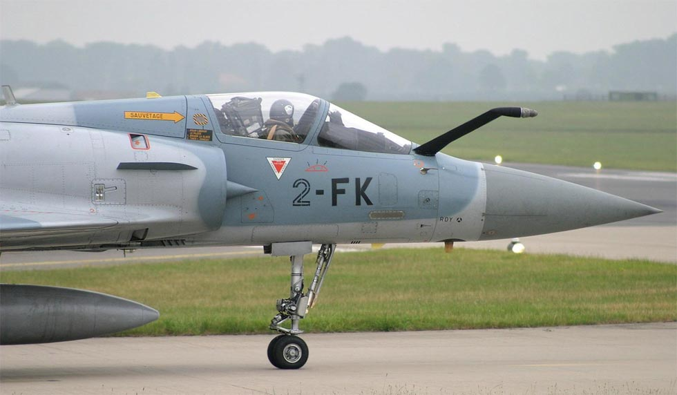
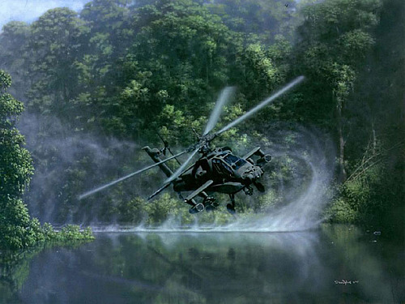
多普勒导航系统
法国幻影2000战斗机
美国AH-64“阿帕奇”直升机

